Slide 1


Pràcticums INS Eugeni d’Ors
22/23
Institut Eugeni d’Ors
Av. de Tarragona s/n
993.890.38.33
a8031459@xtec.cat

Slide 2
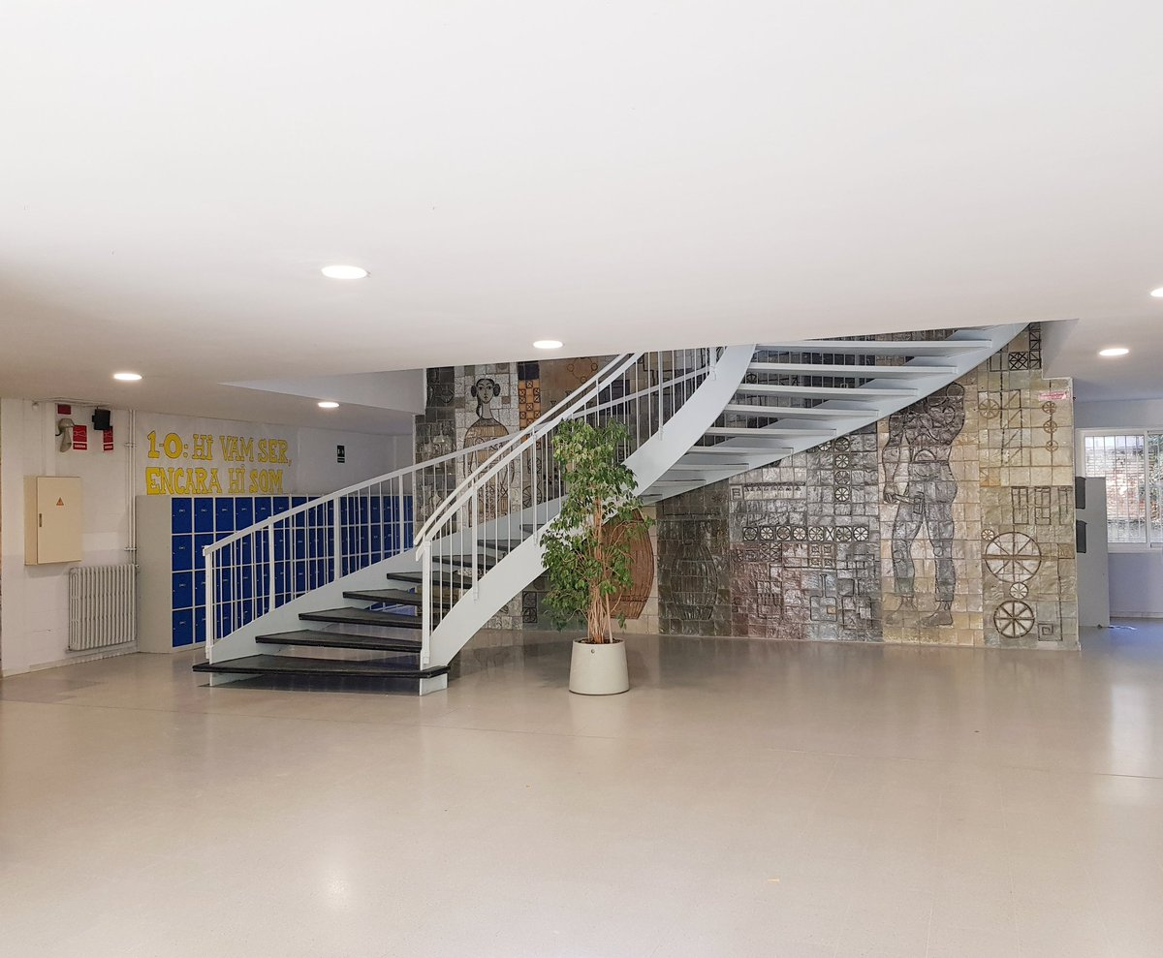
Benvinguda
Presentació director, coordinador pràctiques i pràcticums
Dilluns 14 de novembre a les 12:00
Directora- Verònica Arrufat
a8031459@xtec.cat
Coordinador pràctiques- Imma Cuscó
icusco@xtec.cat
Equip impulsor:
Iratxe Alarcón: ialarcon@xtec.cat
Judit Bel: jbel4@xtec.cat

Slide 3

Benvinguda
La tasca docent, el desenvolupament professional d’un docent, es porta a terme fonamentalment en tres escenaris diferents:
Al centre:
Integració en el projecte de centre
En un centre actual i no com el vau tenir vosaltres
Formació interna
A l’aula
Amb l’alumne
Tutoria alumnes

Slide 4
Benvinguda
  El principal objectiu del Pràcticum de l’Ins Eugeni d’Ors és mostrar i ajudar a entendre “el compromís docent”, és a dir, ensenyar-vos quines són les nostres competències docents perquè cadascun de vosaltres pugui construir “la seva pròpia identitat professional”.

Slide 5
Informació sobre el centre
Vilafranca del Penedès
Població aprox. 40.000 hab. Ajuntament de Vilafranca del Penedès
EDUCACIÓ PÚBLICA:
Escoles de primàries: ESC Dr. Estalella Graells, ESC Balta Elies, ESC Mas i Parera, ESC Pau Boada, ESC Cristòfol Mestres, ESC Dolors Piera
Instituts de Secundària: INS Eugeni d’Ors, INS Alt Penedès, INS Milà i Fontanals, INS Institut Nou de Vilafranca i Institut Vilafranca 2

Slide 6
Informació sobre el centre
INSITUT EUGENI D’ORS – ENSENYAMENTS
ESO
BATXILLERAT- humanitats i ciències socials, tecnologia i ciències de la salut
CFGM- gestió administrativa, activitats comercials, sistemes microinformàtics i xarxes
CFGS- administració i finances, transport i logística, desenvolupament d’aplicacions multiplataforma

Slide 7
Informació sobre el centre
Dades centre
Institut Eugeni d’Ors
Av. Tarragona s/n . 08720, Vilafranca del Penedès
Telèfon: 93. 890.38. 33 Mòbil:
Correu electrònic: a8031459@xtec.cat
Xarxes i webs de treball
Usuari domini INS Eugeni d’Ors: nom.cognom@ies-eugeni.cat
Moodle del centre: https://www.ies-eugeni.cat/
Facebook: https://www.facebook.com/inseugenidors
Twitter: https://twitter.com/ins_eugeni

Slide 8
Descobrim el centre
A veure què sabem de l’Eugeni i d’un centre educatiu:
https://docs.google.com/forms/d/e/1FAIpQLScUdtBiyMDHhdwNqrwipQCSpOnqGNazSx9fUXedwvzIv_OHsg/viewform?usp=sf_link

Slide 9
“Ensenyar és aprendre dues vegades" Joseph Joubert

